Slide 1

SPEED DATING
문기태 최윤슬
김나형 안수빈

Slide 2
Contents
01
데이터 소개 및 분석방법
02
데이터 탐색/정제
03
모형 구축 및 설명
04
결론 및 한계점
결론 및 한계점

Slide 3
01
데이터 소개 및 분석방법
결론 및 한계점

Slide 4
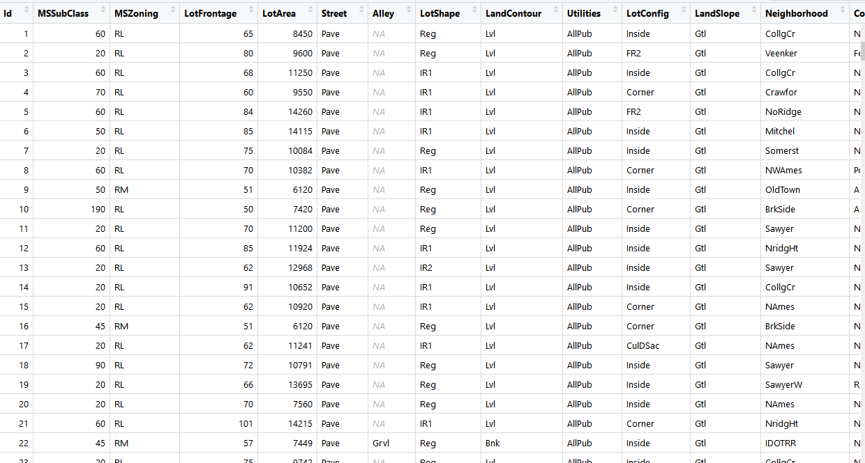
데이터 소개
94 variables
6530 Obs
Train : 4572
Test : 1958

Slide 5
주요 변수 소개
변수 이름 | 유형 | 변수 설명 | 범주 개수 / 범위
round | 연속형 | 그 날 스피드 데이트에서 만난 파트너 수 | 5~22
pf_o_attr | 순서형 | 6개 항목에 파트너가 사전에 매긴 점수 | 1~10
From | 명목형 | 태어나서 자란 나라 | 270
Career_c | 명목형 | 직업 코드 | 17개
exphappy | 순서형 | 소개팅에 기대하는 정도 | 1~10점
Like, like_o | 순서형 | 이 사람이 마음에 든 정도 (_o는 상대방이 나에게 매긴 점수) | 1~10점
Prob, prob_o | 순서형 | 상대방이 나를 선택할 확률의 정도 | 1~10점
Notes:
범주형 변수는 총 44개로 이 중 주요 변수로는 위와 같은 변수들이 있으며,
명목형 변수 뿐만 아니라, 순서형 변수도 데이터에 포함되어 있습니다.

Slide 6
주요 변수 소개
변수 이름 | 유형 | 변수 설명 | 범주 개수 / 범위
Match_es | 연속형 | 예상 매칭 성공 수 | 5~22
Satis_2 | 순서형 | 만난 사람에 대한 만족 정도 | 1~10
Length | 명목형 | 미팅의 전반적인 만족 정도 | 3
Numdat_2 | 명목형 | 그 날 스피드 데이트 수의 적당한 정도 | 3
Int_corr | 연속형 | 사전조사가 파트너와 비슷한 정도 | -1~1
samerace | 명목형 | 인종이 같은지 여부 | 0/1
Prob, prob_o | 순서형 | 상대방이 나를 선택할 확률의 정도 | 1~10점
Notes:
연속형 변수는 총 37개로 이들 대부분은 넓이, 건축년도와 같은 형식으로 이루어져 있습니다.

Slide 7
데이터소개
전처리부분

